Slide 1
DESAIN X BANNER LAYANANAN JASA KIRIM DIKANTOR POS LAHAT DENGAN MENGGUNAKAN ADOBE PHOTOSHOP
HENI APRIANI
GSO4 4A

Slide 2
LATAR BELAKANG
PT. Pos Indonesia (Persero) adalah perusahaan yang telah bergerak dalam bidang jasa pengiriman barang. Pertama berdirinya PT. Pos, Kantor pos ini telah melayani pengiriman surat serta pengiriman uang. Dengan berkembangnya teknologi yang sekarang, kantor pos memajukan fungsi menjadi semakin lebih luas lagi, Seperti menerima pengiriman paket express, kilat khusus, Q9 (Estimasi mat 9 jam pengantaran), western union, wesel pos (nasional), pembayaran listrik, pulsa, BPJS, pos giro mobile, tabungan batara pos, Pembayaran pensiun dan lain-lain.
Berdasarkan dari latar belakang di atas penulis mengambil judul “DESAIN X-BANNER LAYANAN JASA KIRIM DI KANTOR POS LAHAT”. Dimana adanya banner ini diharapkan masyarakat luas bisa mengetahui layanan pengiriman apa saja yang ada di kantor pos Lahat.

Slide 3
TUJUAN Dan MANFAAT
Tujuan
Manfaat
untuk menambah wawasan dan melatih membuat laporan secara ilmiah
Untuk menambah pengetahuan dan wawasan tentang dunia kerja, Dan
Untuk memenuhi persyaratan kelulusan TCS Komputer & Internet Profesional 1 Tahun.
Menambah wawasan serta pengetahuan secara langsung
Dapat mengaplikasikan ilmu yang didapat di PalComTech terhadap dunia kerja
Dapat mengetahui dan memperlajari bagaimana cara mengelolah gambar dan membuat x-banner yang menarik dengan Adobe Photoshop.

Slide 4

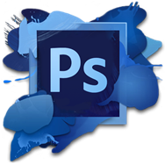
SOFTWARE YANG DIGUNAKAN
#2
Dalam pembuatan Desain ini menggunakan Adobe Photoshop CS6 .
Sofware ini banyak memiliki kelebihan salah satunya dapat mengedit lebih dari sekedar gambar.

Slide 5
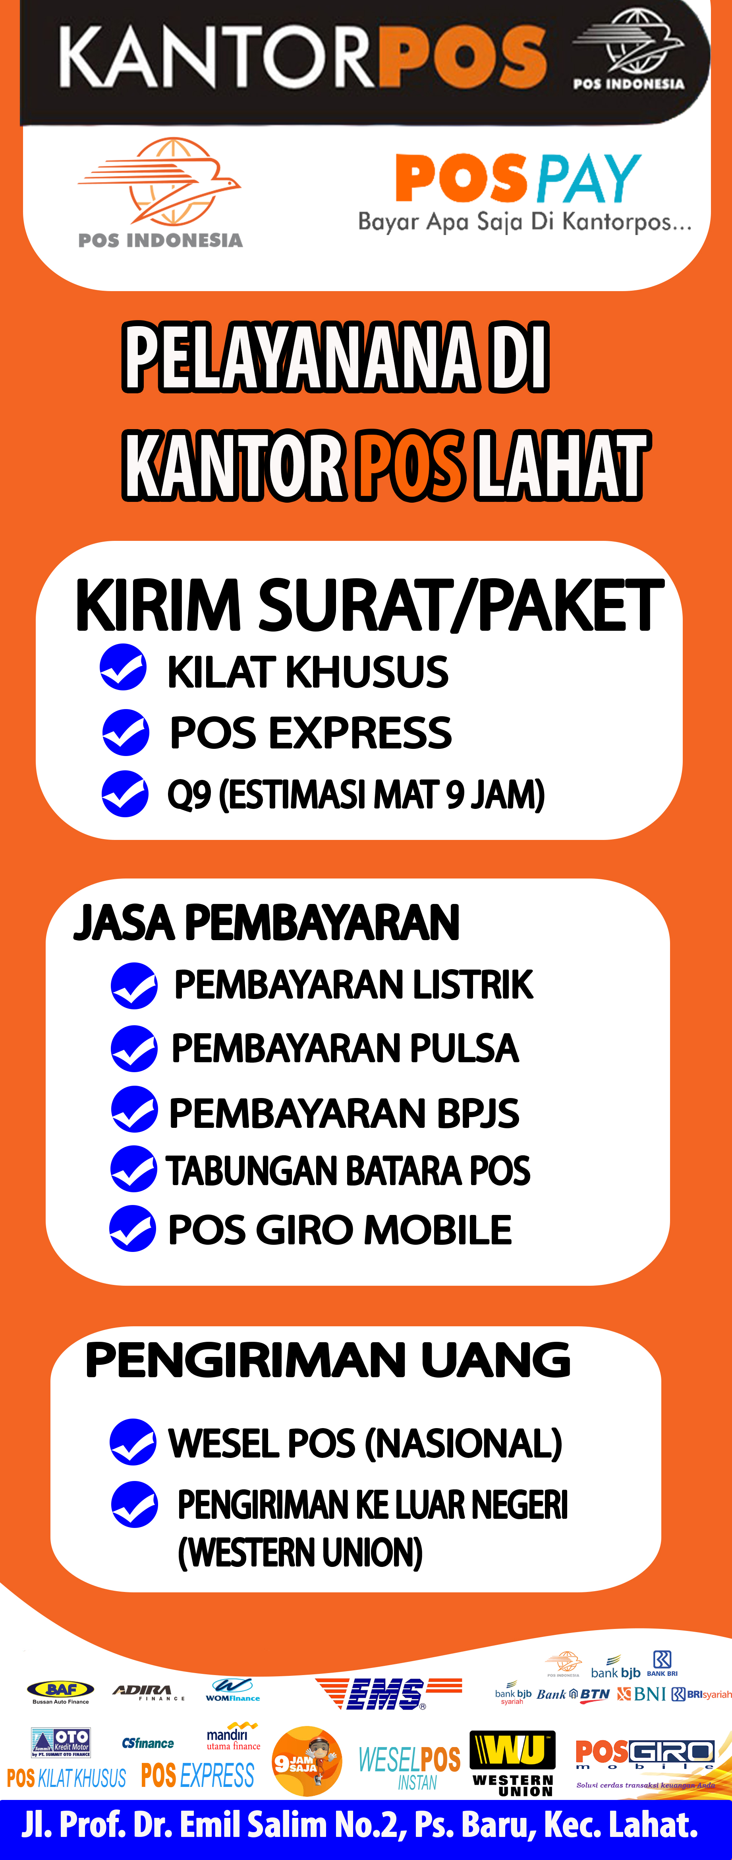
HASIL PROJECT

Slide 6
SIMPULAN SARAN
Adobe photoshop CS6 adalah perangkat lunak yang sangat tepat mendukung untuk proses pengeditan, perangkat ini memiliki efek-efek dan tampilan yang menarik dan mudah di mengerti.
Desain Banner tidak hanya sebagai media promosi tetapi juga bias dimanfaatkan untuk media informasi.
Pemilihan warna, dengan pemilihan dan campuran warna yang tepat, akan menghasilkan desain yang bagus.
Mengatur atau meletakkan elemen-elemen pembentuk desain, seperti tata letak objek, karena dengan adanya tata letak yang bagus maka akan menghasilkan desain yang memuaskan dan tidak membosankan.
Mempunyai ide-ide kreatif
Sebelum mendesain harus di perhatikan adalah menentukan tema/konsep dan warna yang akan dibuat
Siapkan bahan-bahan seperti gambar dan kata-kata yang ingin dibuat supaya menarik perhatian dari orangdan mudah untuk dipahami isi banner tersebut.
Tentukkan warna, jenis font dan ukuran banner agar mudah dibaca dan menarik perhatian serta informasi yang disampaikan mudah untuk dipahami.

Slide 7
TERIMA KASIH

